Slide 1

무인 점포를 지켜라
조장 : 손은주
조원 : 이경훈, 장은지, 최광림

Slide 2
목차
STEP 1
주제 선정 및 배경
STEP 3
모델 구축 및 적용
STEP 5
최종 결과
STEP 2
데이터 수집 및 전처리
STEP 4
애플리케이션 구현

Slide 3
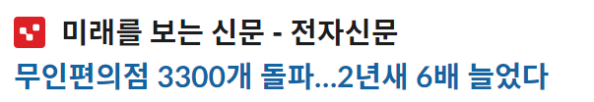
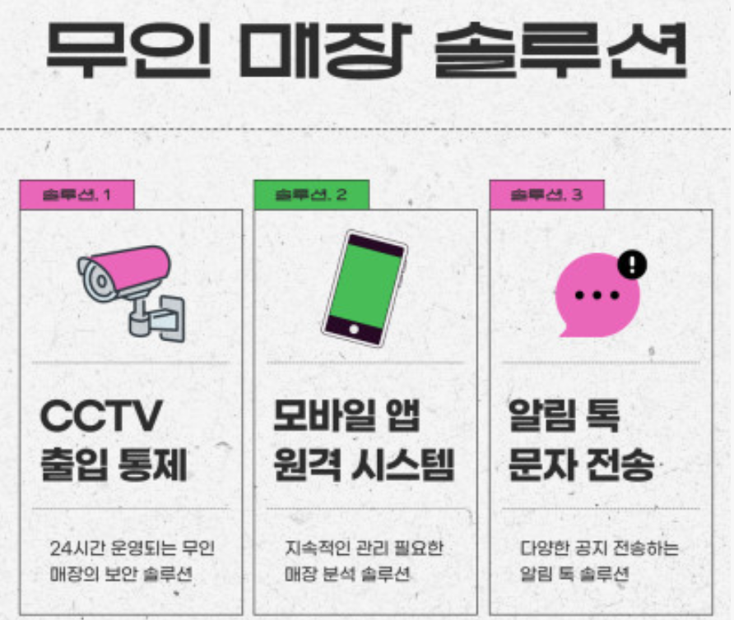


STEP 1 주제 선정 및 배경

Slide 4
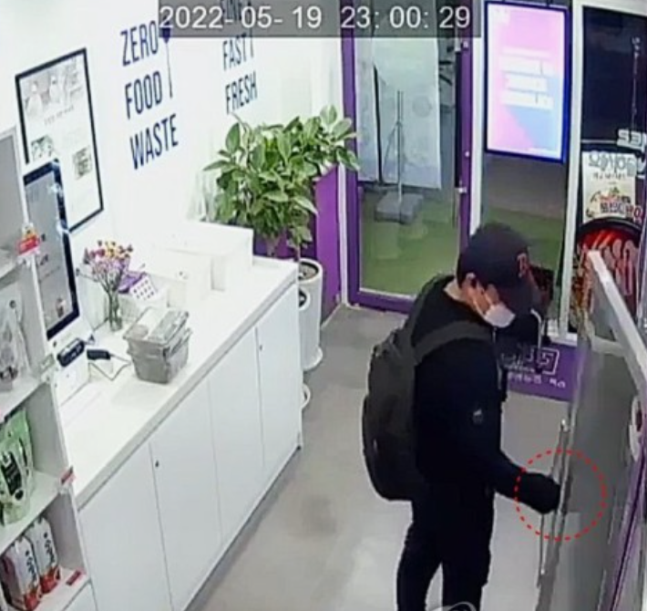
STEP 2 데이터 수집 및 전처리
CCTV를 통한 이상 행동 데이터와 실제 구매 행동 데이터를 활용
편의점에서 발생하는 이상행동(절도, 파손, 폭행) 감지
☞ 호주머니, 가방에 물품 넣는 행위
☞ 물건 파손 행위
☞ 폭행
출처 : AI허브

Slide 5





STEP 3 모델 구축 및 적용
PyTorch
파이썬 기반의 오픈 소스 딥러닝 라이브러리
YOLO v8
개체 감지, 인스턴스 세분화 및 이미지 분류 모델
ALPHA POSE
높은 정확도와 속도를 제공, 다중객체 포즈 추정에 효과적
MediaPipe
인체를 대상으로 비전인식기능들을 AI모델 개발과 기계학습까지 마친 상태로 제공
Django
웹 프레임워크

Slide 6
일정 계획
 | 1st week |  |  | 2nd week |  |  | 3rd week |  |  | 4th week
데이터 수집 및 전처리
장은지, 이경훈
모델 구축 및 적용
이경훈, 손은주
애플리케이션 구현
손은주, 최광림
테스트 및 평가
전원

Slide 7
PPT PRESENTATION Enjoy your stylish business and campus life with BIZCAM
100
90
80
70
60
50
40
30
20
10
0
성취 82%
~~~한 경험
~~을 얻을 수 있었다
아쉽 25%
~ 적용 못해 아쉽
~이래 했으면~

